Slide 1
Детальное размещение
Проект выполнен в рамках спецсеминара

Slide 2
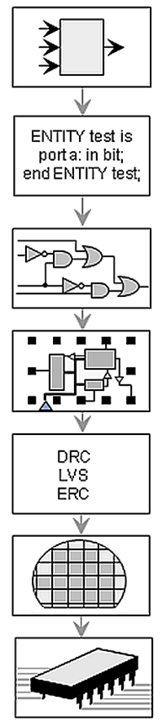
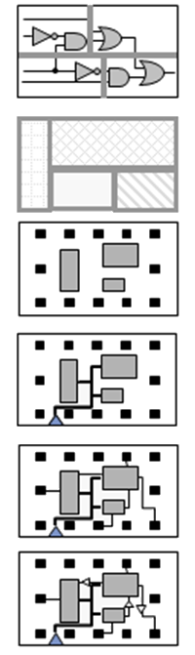
Этапы проектирования
Спецификация систем
Разбиение
Архитектурное проектирование
Планирование кристалла
Функциональное проектирование
Проектирование схем
Размещение
Физическое проектирование
Синтез синхросигналов
Физическая верификация
Трассировка сигналов
Производство
Упаковка и тестирование
Временная оптимизация
Коммерческий продукт

Slide 3
Формальная постановка задачи
(0;0)
x
y
(N;M)

Slide 4
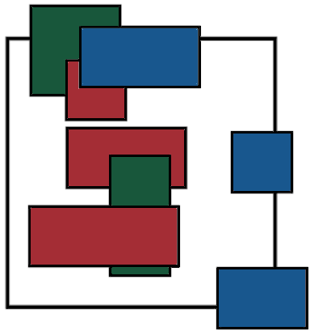
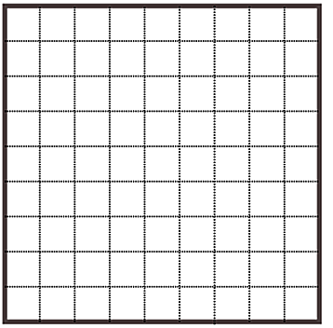
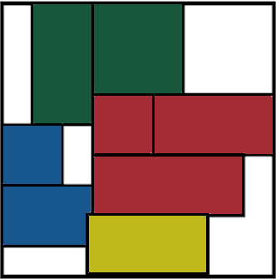
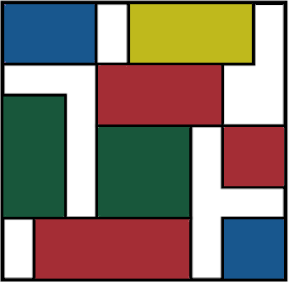
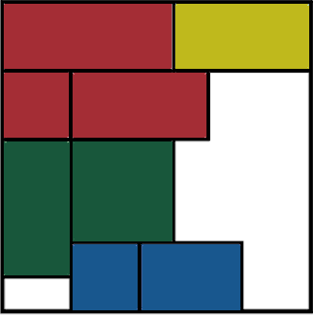
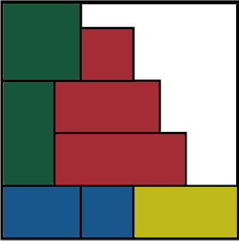
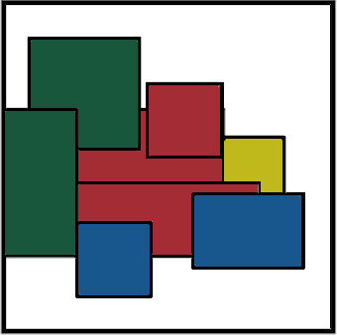
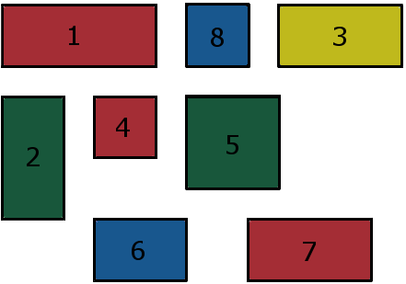
Примеры постановочных задач
Исходные данные
Допустимые решение
Недопустимые решение

Slide 5
Архитектура системы
Client application (Testing system)
Statistics
Algorithms
Visualization
IDetailPlacer
IGlobalPlacer
IDrawer
Excel Statistic Importer
Cross Reduction Placer
Cross Component Placer 2
Force Directed Placer
Drawer
Nets Drawer
Common Statistics
Combine Placer
Cross Component Placer
Spiral Searcher
Common Services
(Criterion, Generators, Parsers, Task)
Data models
(Design, Component, Net, Detail Placement, Global Placement)

Slide 6
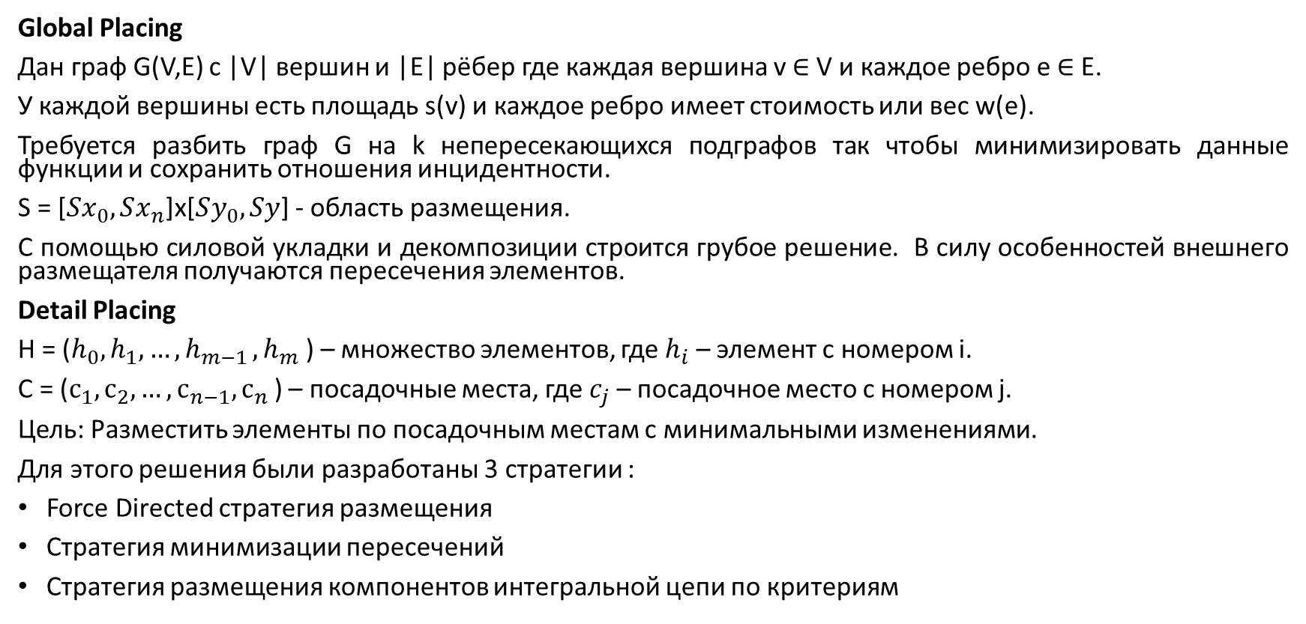
Размещение элементов
Global Placing
Дан граф G(V,E) с |V| вершин и |E| рёбер где каждая вершина v $∈$ V и каждое ребро e $∈$ E.
У каждой вершины есть площадь s(v) и каждое ребро имеет стоимость или вес w(e).
Требуется разбить граф G на k непересекающихся подграфов так чтобы минимизировать данные функции и сохранить отношения инцидентности.
S = [$Sx_{0},Sx_{n}$]x[$Sy_{0},Sy$] - область размещения.
С помощью силовой укладки и декомпозиции строится грубое решение. В силу особенностей внешнего размещателя получаются пересечения элементов.
Detail Placing
H = ($h_{0},h_{1},{…,h}_{m−1},h_{m}$) – множество элементов, где $h_{i}$ – элемент с номером i.
С = ($с_{1},с_{2},…,с_{n−1},с_{n}$) – посадочные места, где $c_{j}$ – посадочное место с номером j.
Цель: Разместить элементы по посадочным местам с минимальными изменениями.
Для этого решения были разработаны 3 стратегии :
Force Directed стратегия размещения
Стратегия минимизации пересечений
Стратегия размещения компонентов интегральной цепи по критериям

Slide 7
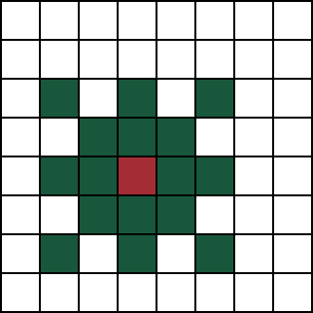
Force Directed алгоритм размещения
Выделение группы рассматриваемых компонентов (в общем случае)
Выбор направлений возможных перемещений каждого компонента
Под направлениями сдвига рассматриваются 8 направлений
Частичный критерий. Суммарная Манхэттенская метрика цепей, в которые входит компонент
Оценка каждого направления с учётом силы (длины) сдвига по некоторым критериям
Площадь пересечения с другими компонентами
Сдвиг компонента в наилучшую позицию

Slide 8
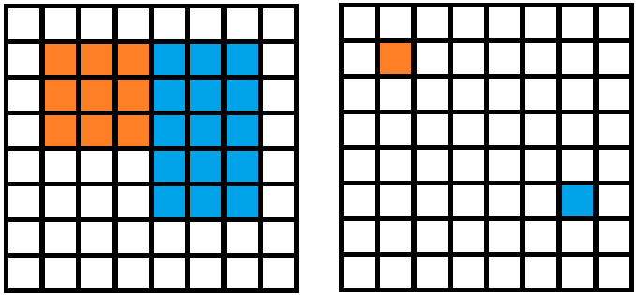
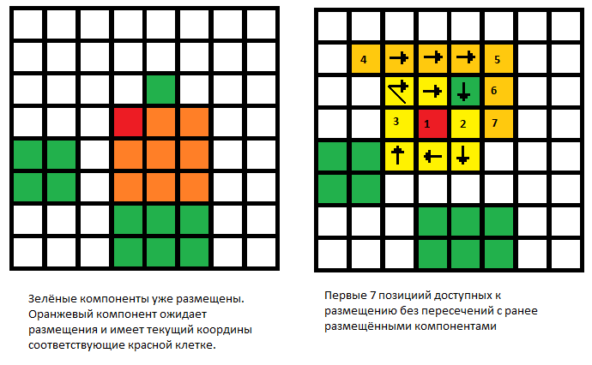
Итерационные стратегии исполнения решения
Выбор очередного элемента размещения
Поиск позиций для элемента
Частичный критерий. Суммарная Манхэттенская метрика цепей, в которые входит компонент
Оценка позиции
Площадь пересечения с другими компонентами
Сортировка позиции по оценке.

Slide 9

Стратегия минимизации пересечений
Разбиение монтажного пространства на непересекающиеся области (регионы)
1
1
1
1
1
1
1
1
1
1
1
1
1
2
2
1
1
1
Расчет коэффициентов заполненности регионов
1
2
2
3
2
1
1
1
1
1
1
1
1
1
1
1
1
1
Выбор региона с максимальным коэффициентом заполненности
1
2
2
2
1
1
2
2
1
1
Поиск посадочных мест
1
2
2
2
1
1
2
2
1
1
Последовательное размещение элементов , попадающих в выбранный регион
1
1
1
1
1
1
1
1
Выбор лучшей позиции
1
1
1
1
1
1
1
1
Размещение элемента
Выход

Slide 10
Стратегия размещения компонентов интегральной цепи по критериям.
Разбиение монтажного пространства на регионы. Расчет коэффициентов заполненности
Поиск максимального коэффициента в сетке
Выбор не размещенного элемента
Критерий подсчета процента пересечения с другими компонентами
Поиск посадочного места для выбранного элемента по минимизации критериев.
Критерий подсчета длины цепей, в которые входит элемент, по Манхетовской метрике.
Критерий подсчет длины удаления от начальной позиции элемента.
Размещение элемента на «лучшее» посадочное место
Выход,если размещены все элементы или максимальный коэффициент равен 1

Slide 11
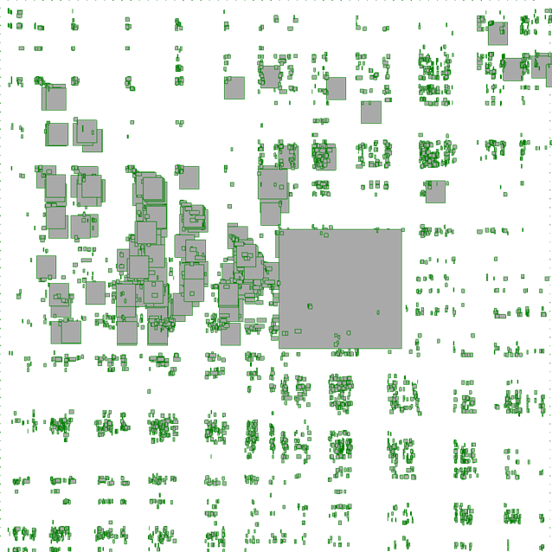
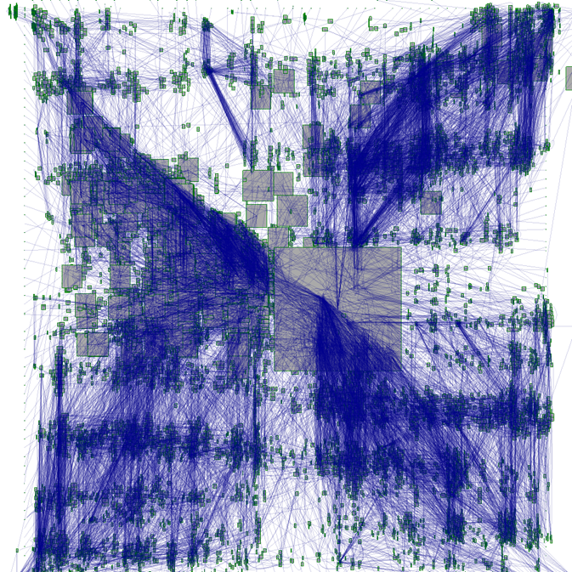
Визуализация решений
Требования к реализации.
Визуализация компонентов интегральной микросхемы согласно укладке (не размещенные элементы недолжны отображаться).
Элементы должны отрисовываться серым цветом с зелеными рамками.
Возможность отрисовки отдельных участков в увеличенном масштабе.
Отрисовка сетевых линий, соединяющих элементы цепей.
Корректная отрисовка для задач больших размерностей.

Slide 12
Результаты экспериментов
Метод |  | Манхэттенская метрика |  | Количество пересечений |  | Суммарная площадь пересечений |  |  | Время работы (мин:сек)
 |  | До | После | До | После | До |  | После | Чистое | Общее
Force Directed | 5 итераций | 4679580 | 4678878 | 143528 | 137488 | 22346624,57 |  | 22199814 | 0:19 | –
 | 20 итераций | 4679580 | 4678069 | 143528 | 136146 | 22346624,57 |  | 20886085 | 1:12 | –
 | 25 итераций | 4679580 | 4678219 | 143528 | 135070 | 22346624,57 |  | 20250602 | 1:29 | –
Combined Placer | без предобработки | 4679580 | 6305570 | 143528 | 0 | 22346624 | 0 |  | 11:39 | –
 | 20 итераций | 4678069 | 6254956 | 136146 | 0 | 22346624 | 0 |  | 15:31 | 16:43
 | 25 итераций | 4678219 | 6318262 | 135070 | 0 | 20250602 | 0 |  | 16:02 | 17:31
Cross Reduction Placer | без предобработки | 4679580 | 6010242 | 143528 | 0 | 22346624 | 0 |  | 6:31 | –
 | 20 итераций | 4678069 | 6010292 | 136146 | 0 | 22346624 | 0 |  | 7:34 | 8:46
 | 25 итераций | 4678219 | 5992087 | 135070 | 0 | 20250602 | 0 |  | 7:32 | 9:01
Cross Component 2 | без предобработки | 4679580 | 6059317 | 143528 | 0 | 22346624 | 0 |  | 11:33 | –
 | 20 итераций | 4678069 | 6199068 | 136146 | 0 | 22346624 | 0 |  | 3:36 | 4:48
 | 25 итераций | 4678219 | 6158885 | 135070 | 0 | 20250602 | 0 |  | 3:31 | 5:00

Slide 13
Результаты экспериментов
Метод | Манхэттенская метрика | Количество пересечений | Суммарная площадь пересечений | Время работы (мин:сек)
 |  |  |  | Чистое | Общее
Исходная задача | 4679580 | 143528 | 22346624 | – | –
Force Directed i5 | 4678878 | 137488 | 22199814 | 0:19 | –
Force Directed i20 | 4678069 | 136146 | 20886085 | 1:12 | –
Force Directed i25 | 4678219 | 135070 | 20250602 | 1:29 | –
Combined Placer | 6305570 | 0 | 0 | 11:39 | –
FD i20 + CP | 6254956 | 0 | 0 | 15:31 | 16:43
FD i25 + CP | 6318262 | 0 | 0 | 16:02 | 17:31
Cross Reduction Placer | 6010242 | 0 | 0 | 6:31 | –
FD i20 + CR | 6010292 | 0 | 0 | 7:34 | 8:46
FD i25 + CR | 5992087 | 0 | 0 | 7:32 | 9:01
Cross Component 2 | 6059317 | 0 | 0 | 11:33 | –
FD i20 + CC2 | 6199068 | 0 | 0 | 3:36 | 4:48
FD i25 + CC2 | 6158885 | 0 | 0 | 3:31 | 5:00

Slide 14
Дополнительные характеристики

Slide 15
Сравнение с другим системами
Метод | Манхэттенская метрика
Исходная задача | 4679580
FD i20 + CP | 6254956
FD i25 + CR | 5992087
Cross Component 2 | 6059317

